Slide 1
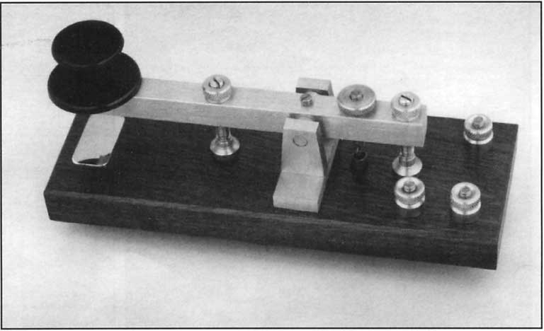
Fondazione Marconi Villa Grifone - Pontecchio Marconi SEGS 6 ottobre 2012 a seguire: Forum Energia sostenibile per il territorio

Slide 2
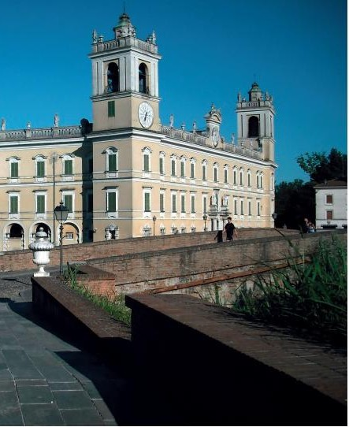
La Reggia di Colorno
SEGS
13 ottobre 2012

Slide 3
Sala Convegni Banca Popolare di Ravenna SEGS 27 ottobre 2012 Ospiti i Rotariani di Belgrado

Slide 4
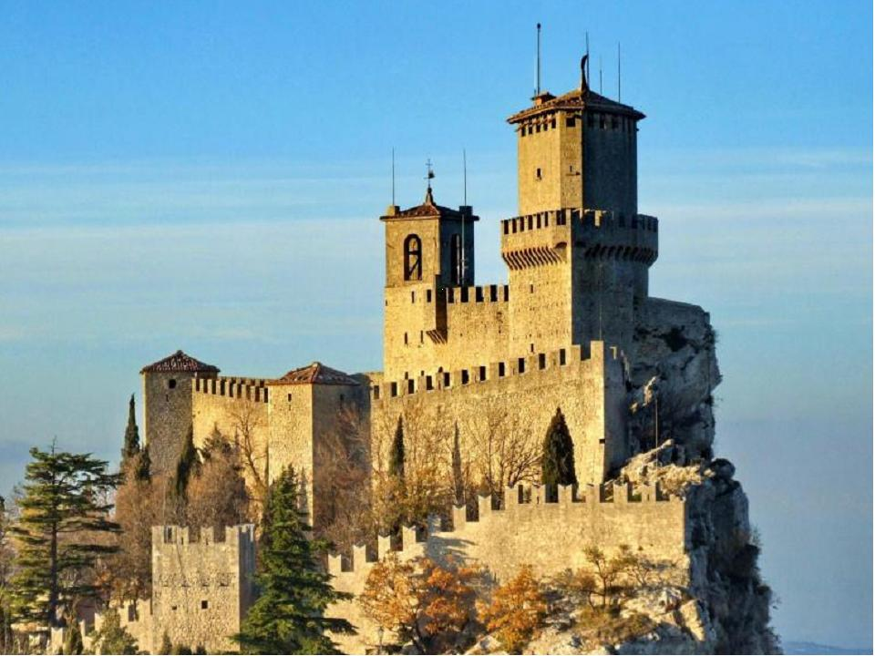
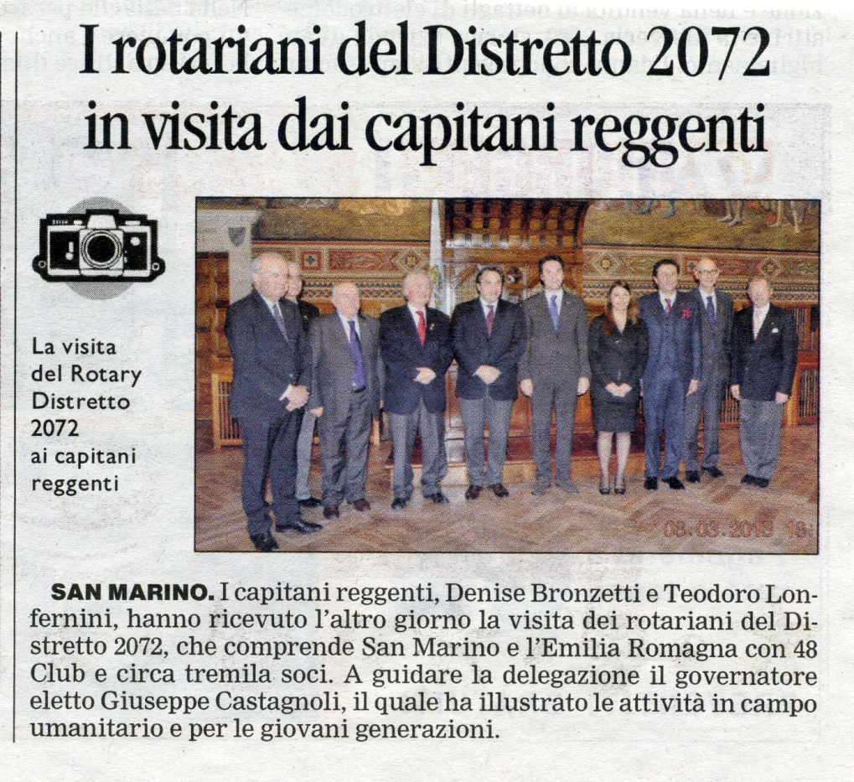
DISTRETTO 2072
Governatore 2013-2014
GIUSEPPE CASTAGNOLI
SISD/SIAG
- SEMINARIO ISTRUZIONE
SQUADRA DISTRETTUALE
- SEMINARIO ISTRUZIONE
ASSISTENTI GOVERNATORE
San Marino
Grand Hotel San Marino
8 e 9 Marzo 2013

Slide 5
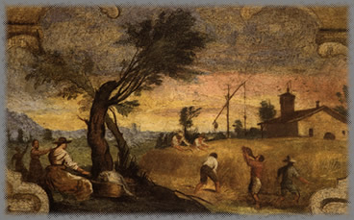
SIPE/SISE - Cento Cassa di Risparmio di Cento Casa Pannini
GUERCINO Mietitura (1615-1617); Affresco staccato da Casa Pannini, cm. 66 x 166. Cento, Pinacoteca Civica.

Slide 6
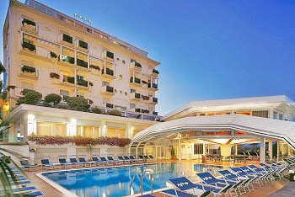
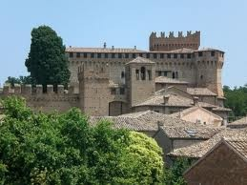
Assemblea Distrettuale Riccione 4 maggio
CASTELLO DI GRADARA

Slide 7
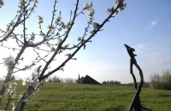
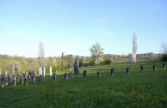
INPE 30 giugno 2013
Al Museo d’Arte Moderna di Ca’ La Ghironda
aspettando insieme il primo Luglio

Slide 8
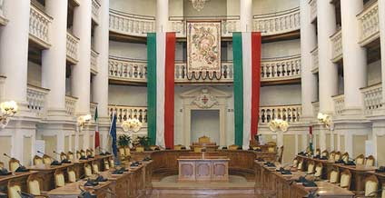
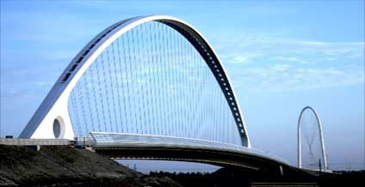
SINS REGGIO EMILIA 21 settembre 2013

Slide 9
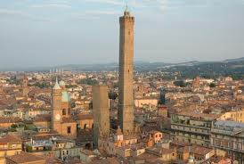
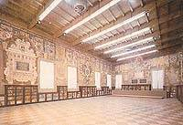
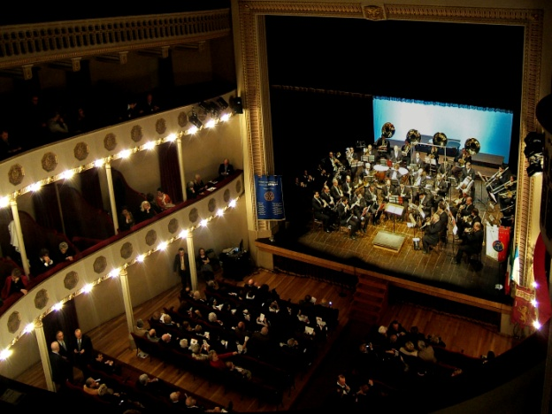
IDIR/SEFR Bologna 12 ottobre 2013
11 ottobre 2013
Teatro delle Celebrazioni
Orchestra di Fiati di Noci

Slide 10
Modena 9 NOVEMBRE 2013 SEFF
nel pomeriggio
convegno
Rotary - Rotaract
"Rischio sismico e prevenzione"

Slide 11
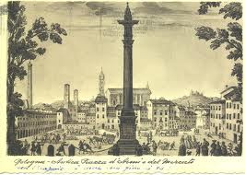
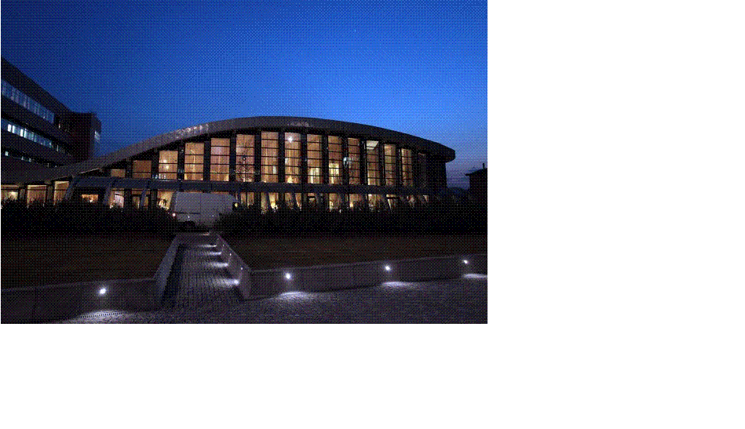
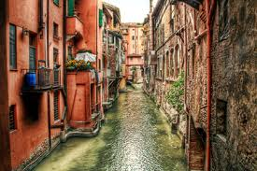
13-15 giugno 2014 1° CONGRESSO distretto 2072

